Slide 1
Aprendizaje No Supervisado: Agrupamiento

Slide 2


Aprendizaje No Supervisado
Recordemos el modelo básico de aprendizaje supervisado,
Entrenado con un dataset de entrenamiento,
tal que

Slide 3
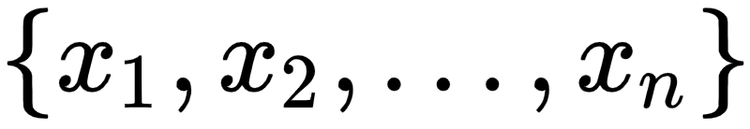
Aprendizaje No Supervisado
Set de entrenamiento:
Ya no hay testing set.

Slide 4
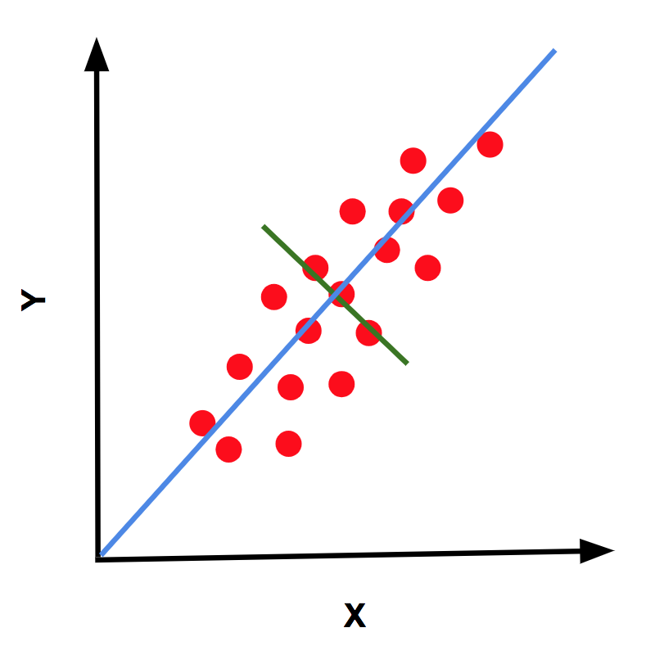


Aprendizaje No Supervisado
Agrupamiento
Detección de Anomalías
Reducción de la Dimensionalidad
Segmentación de Clientes
Detección de Fraudes
Análisis de Componentes Principales

Slide 5
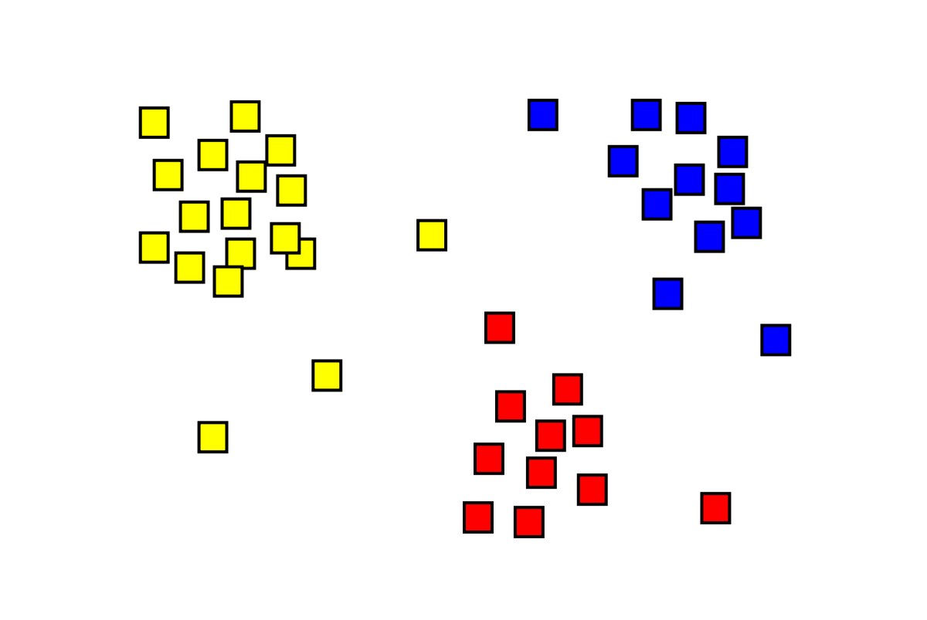
Agrupamiento
Análisis de Agrupamientos: Proceso de particionamiento de un conjunto de datos (u observaciones) en subconjuntos. Cada subconjunto es un grupo o cluster.
Los datos en un mismo cluster deben ser similares entre sí.
Los datos de diferentes clusters deben ser diferentes entre sí.

Slide 6
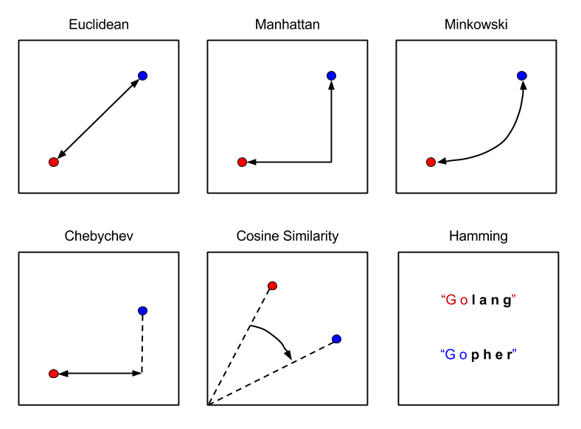
Métricas de Distancia

Slide 7
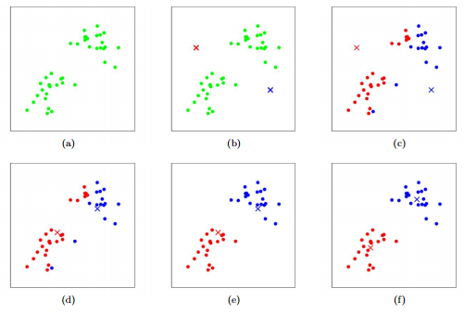
Técnicas de Clustering
Partitioning Clustering
Dado un número de particiones k a construir, un método particional crear una partición inicial. Usualmente los métodos particionales se basan en la distancia.
K Means

Slide 8
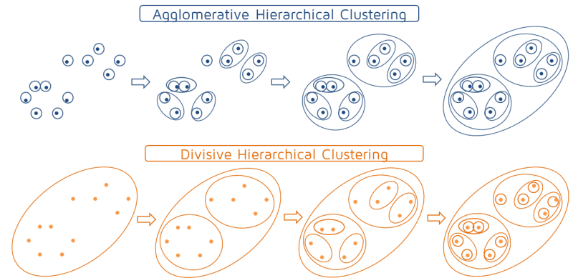
Técnicas de Clustering
Hierarchical Clustering
Estos métodos crean una descomposición jerárquica de un conjunto de datos.

Slide 9
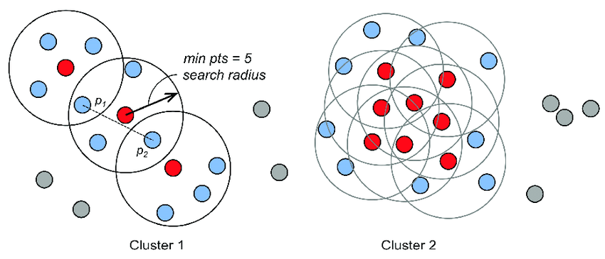
Técnicas de Clustering
Density-Based Clustering
La idea general es continuar creciendo un cluster dado tanto como la densidad (número de puntos) en su vecindario exceda un límite.
DBSCAN

Slide 10
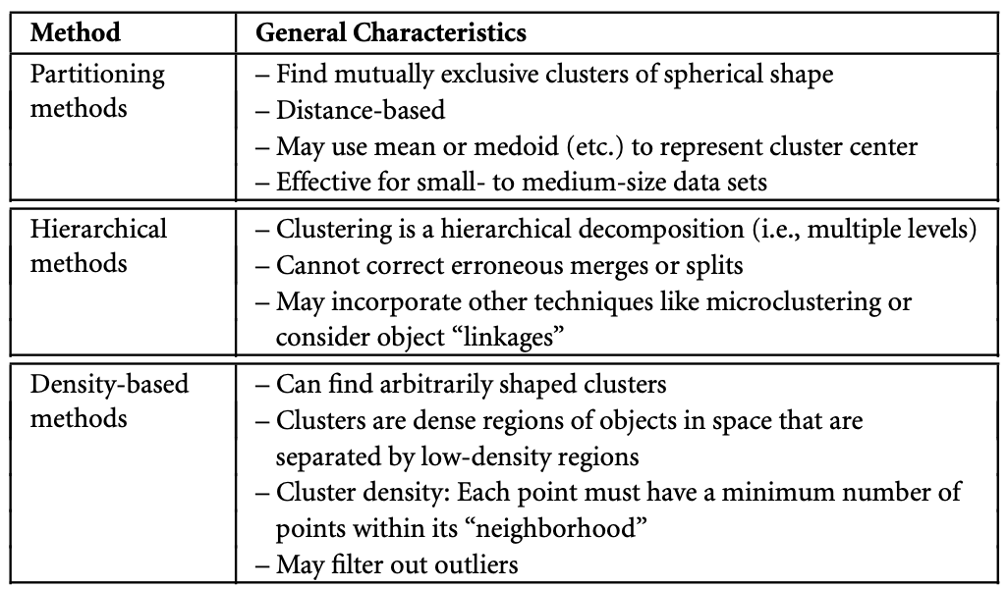
Técnicas de Clustering

Slide 11
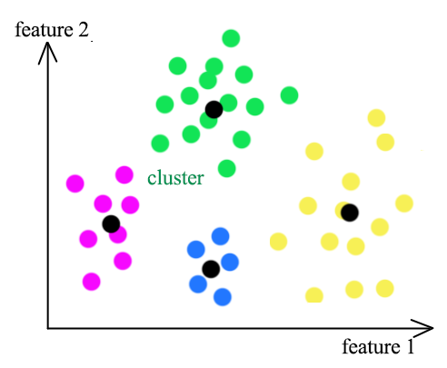
K-Means
El Centroide es utilizado para representar a un cluster. Conceptualmente, es su punto central (e.g. promedio de los puntos).
¿Cómo medimos qué tan alejado está un punto dado a un centroide?

Slide 12
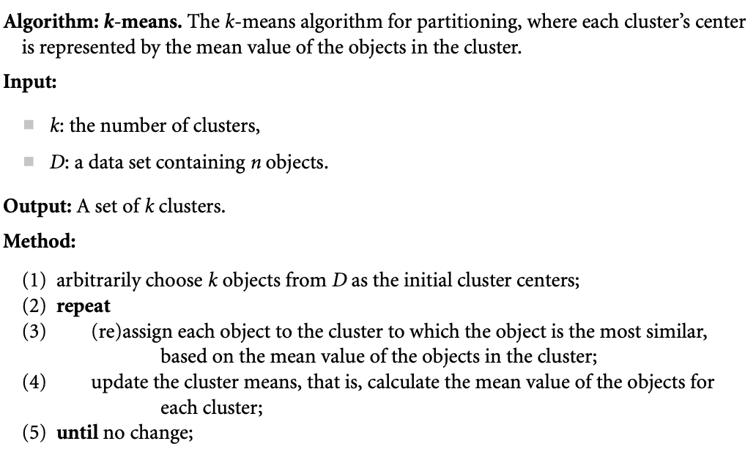
K-Means

Slide 13
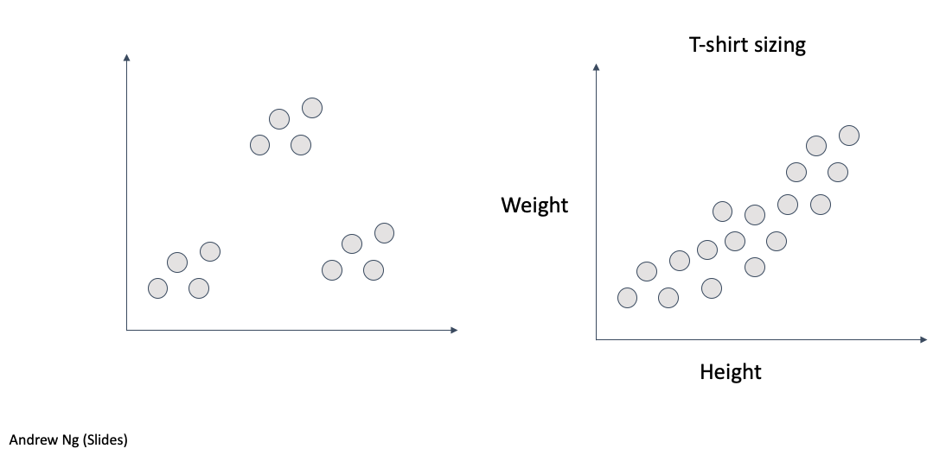
K-Means

Slide 14
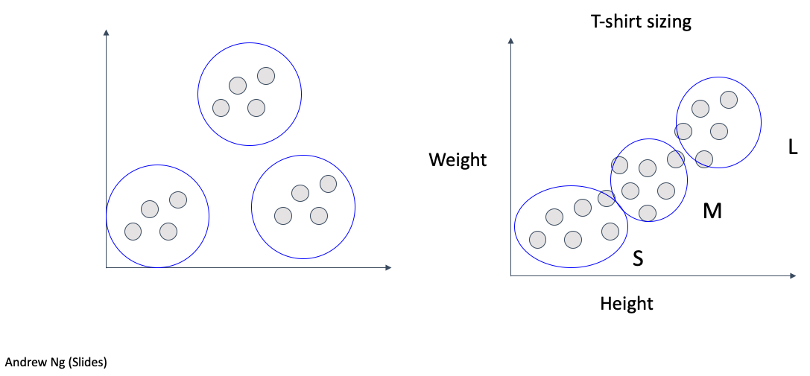
K-Means

Slide 15
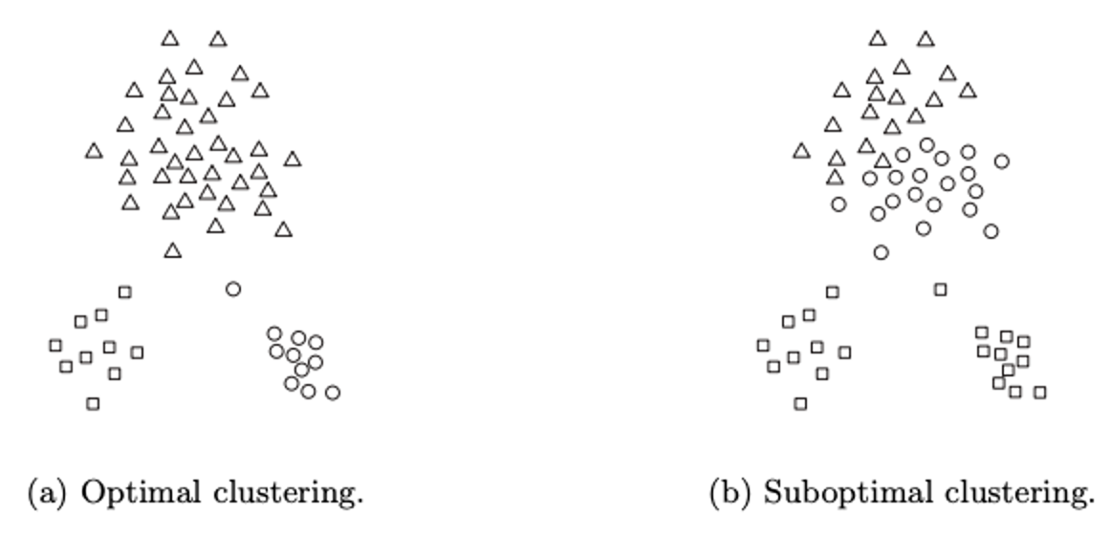
K-Means: Randomized Initialization
¡Puede converger en un mínimo local!

Slide 16
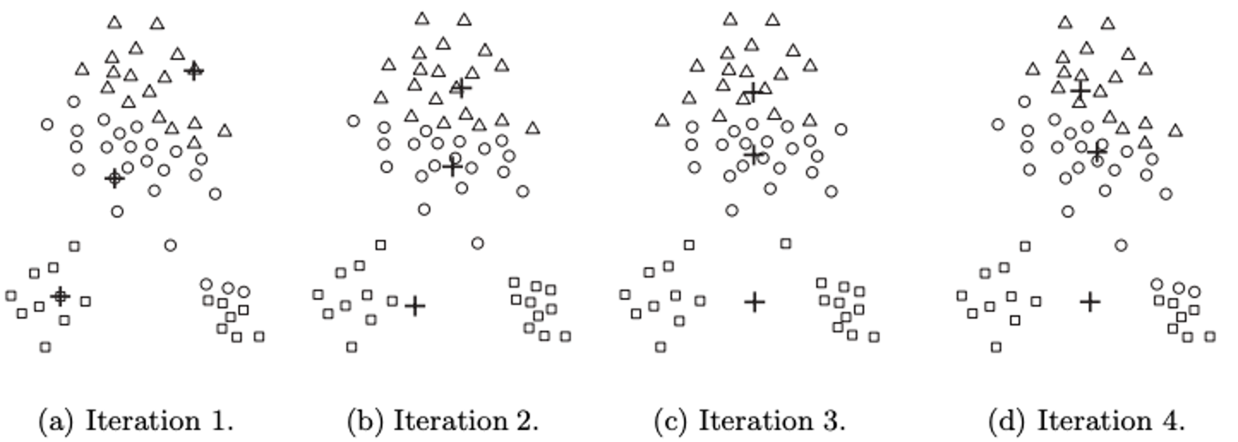
K-Means: Randomized Initialization
¡Puede converger en un mínimo local!
Simulación: http://tech.nitoyon.com/en/blog/2013/11/07/k-means/

Slide 17
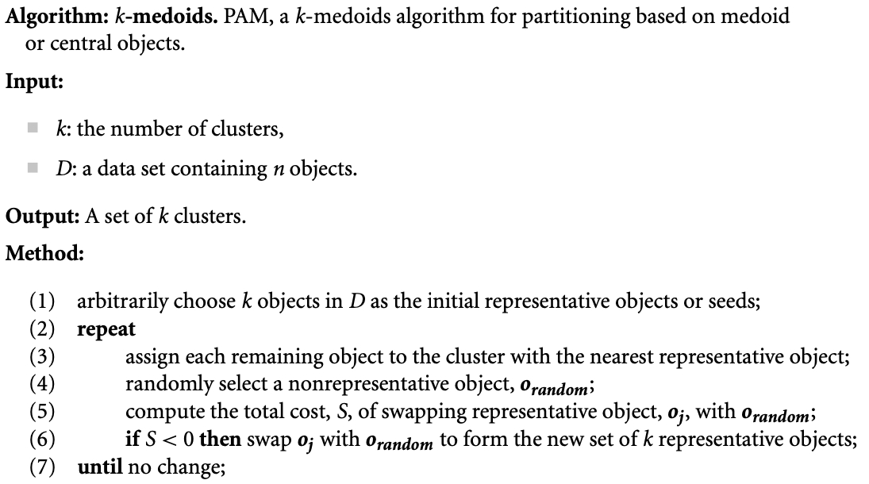
K-Medoids

Slide 18
Clustering Jerárquico

Slide 19
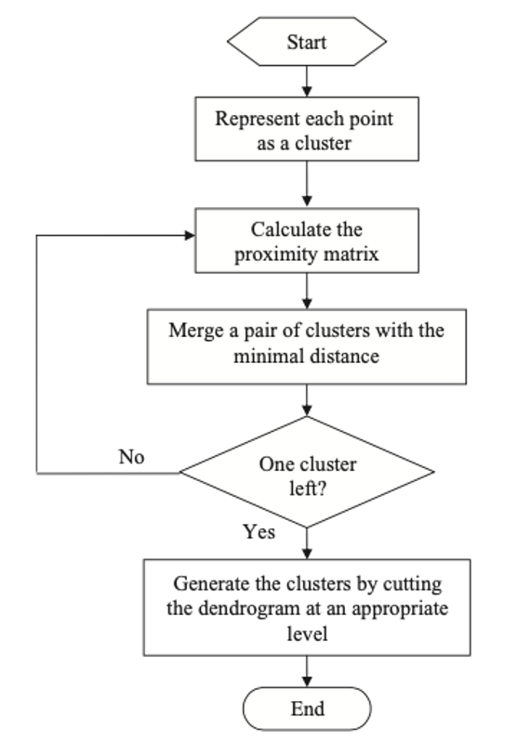
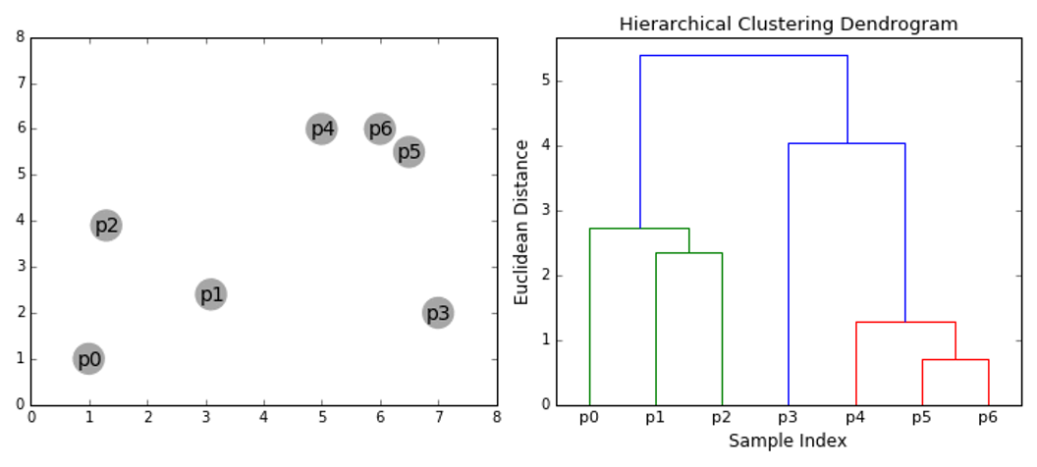
Clustering Jerárquico Aglomerativo

Slide 20
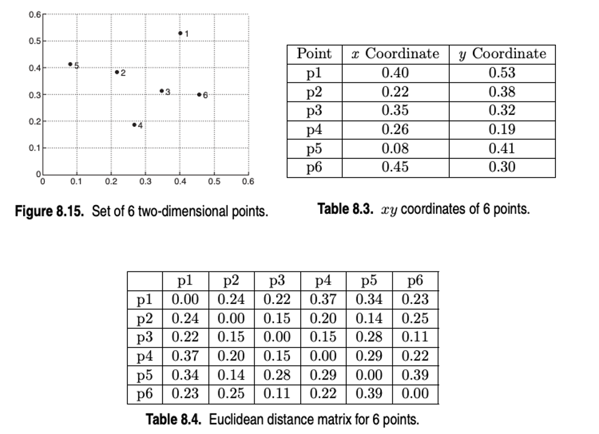
Matriz de Distancias

Slide 21
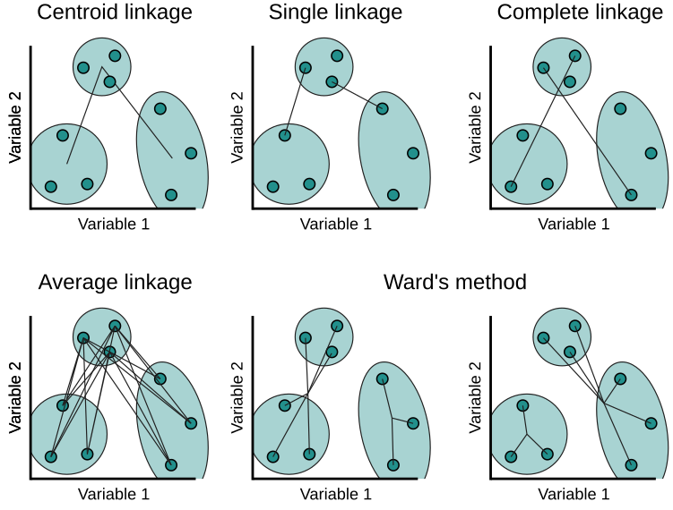
Clustering Linkage

Slide 22
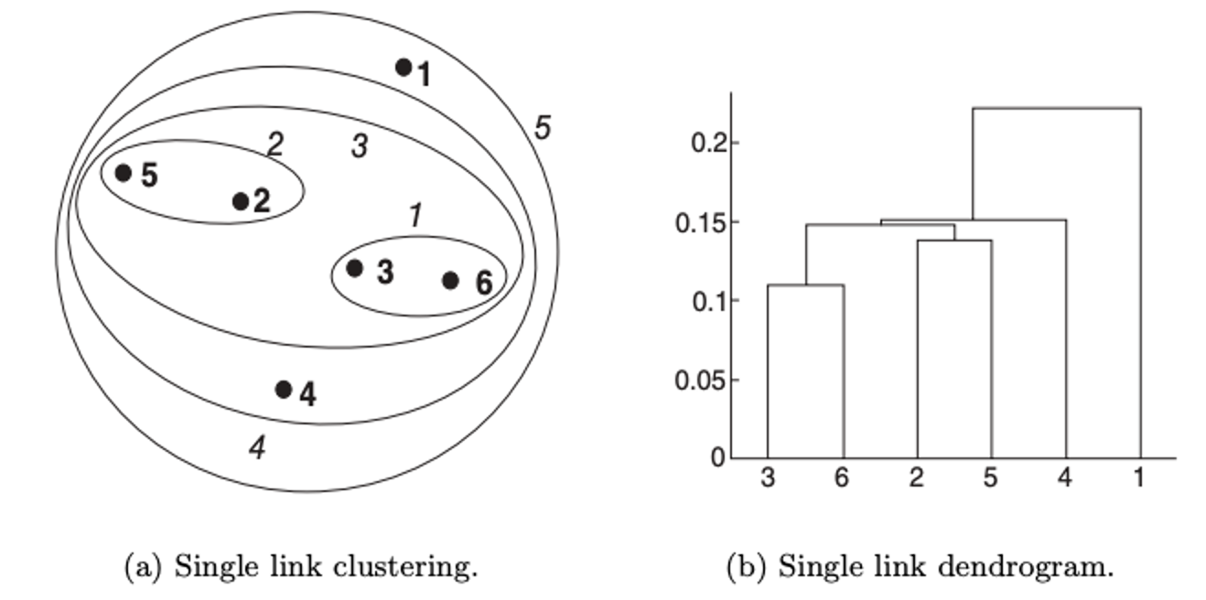
Single Link Structure

Slide 23
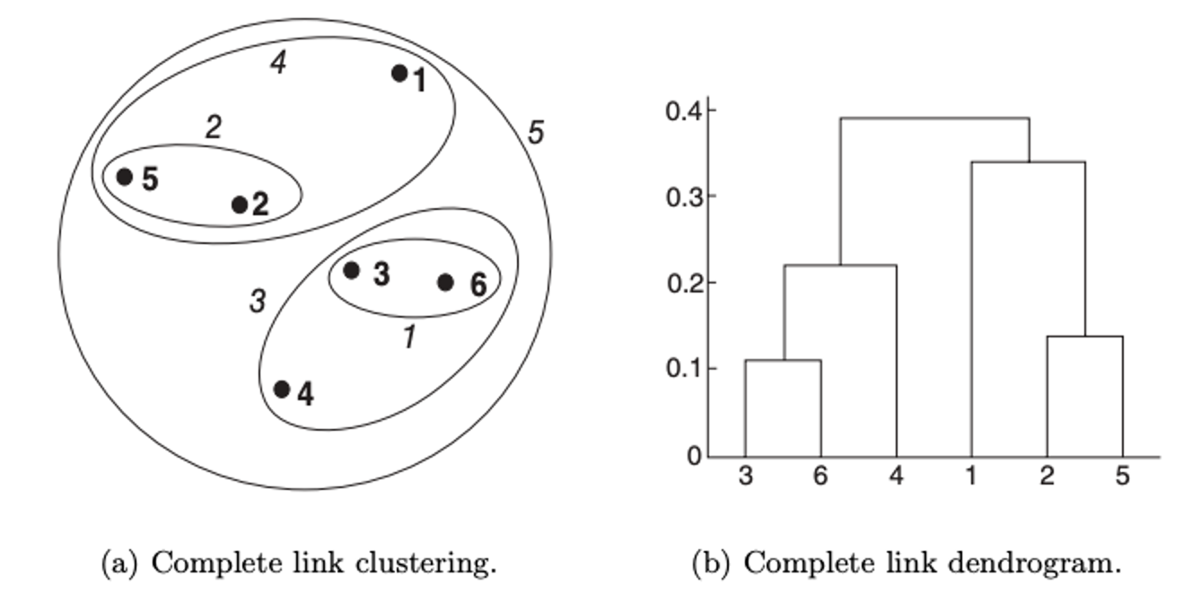
Complete Link Structure

Slide 24
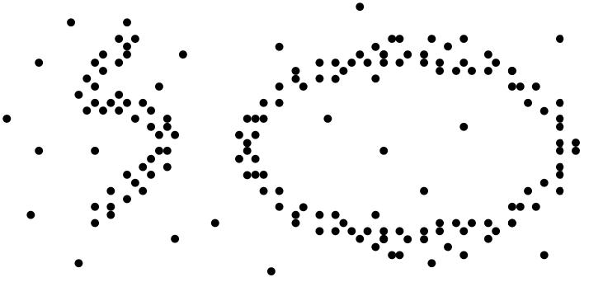
Density-Based Spatial Clustering of Application with Noise (DBSCAN)
DBSCAN finds core objects, that is, objects that have dense neighborhoods. It connects core objects and their neighborhoods to form dense regions as clusters.
La densidad de un vecindario se mide con el número de datos/objetos en él.

Slide 25
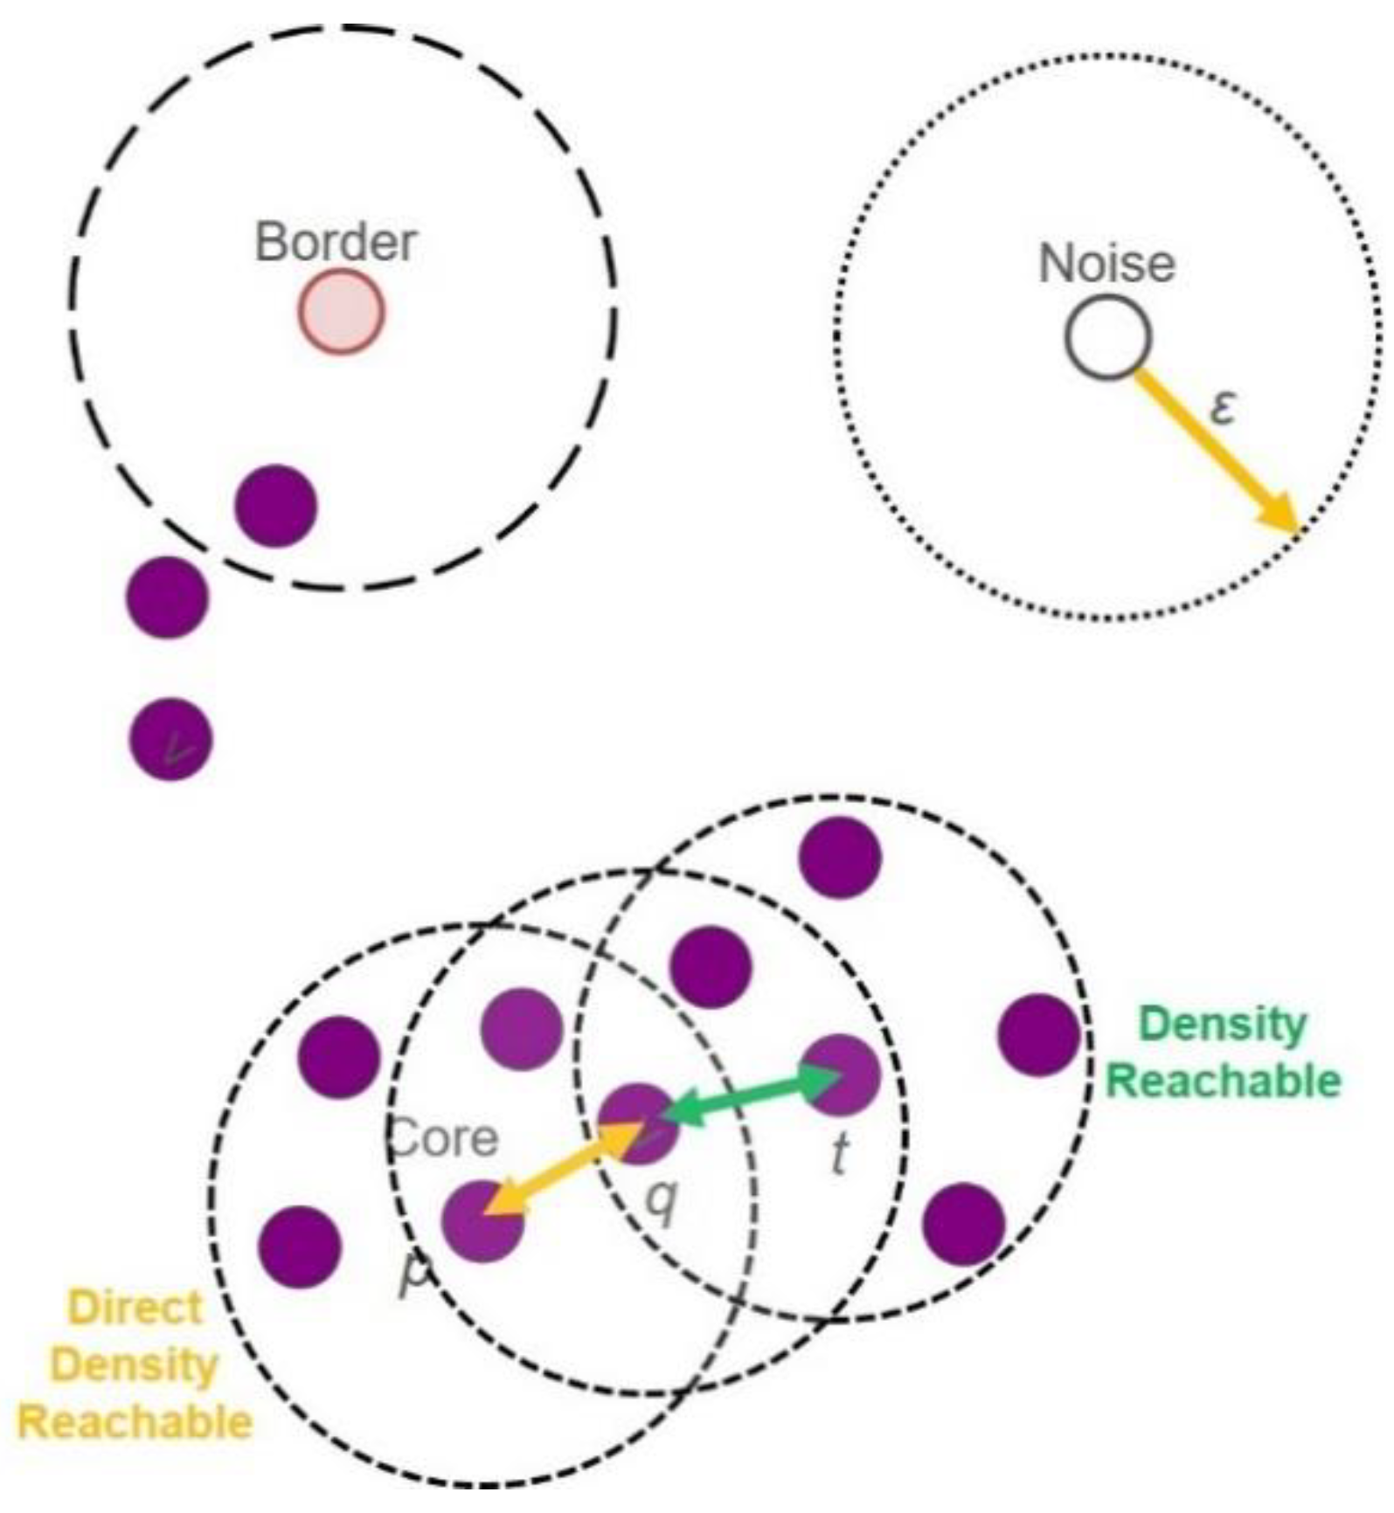
DBSCAN Concepts

Slide 26
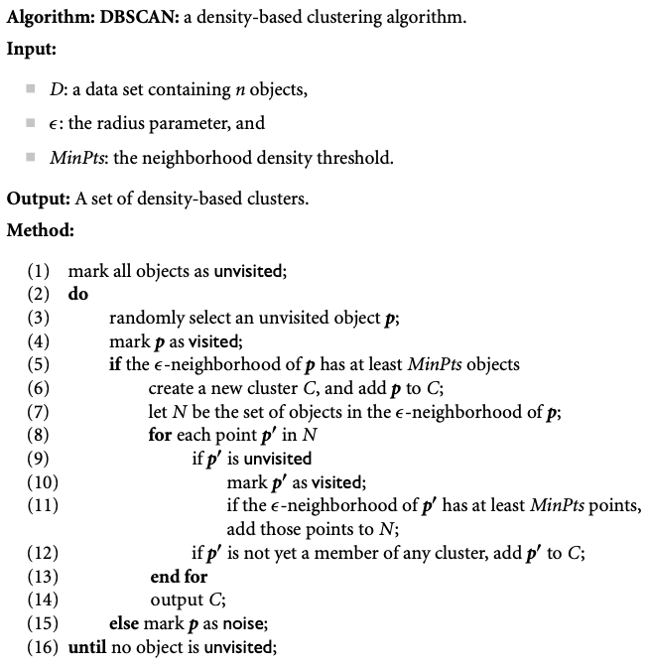
DBSCAN

Slide 27
DBSCAN
Simulación: https://www.naftaliharris.com/blog/visualizing-dbscan-clustering/

